Slide 1
Ο Πύργος του Άιφελ
Ο πύργος του Άιφελ είναι το πιο γνωστό μνημείο της Γαλλίας.
Kείμενο: Βικιπαίδεια

Slide 2
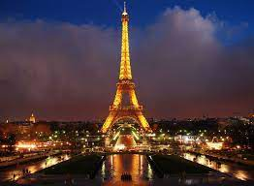
Ο πύργος του ‘Αιφελ το βράδυ είναι τόσο φωτεινός που φωτίζει όλο το Παρίσι.
Photo: Sansimera.gr

Slide 3
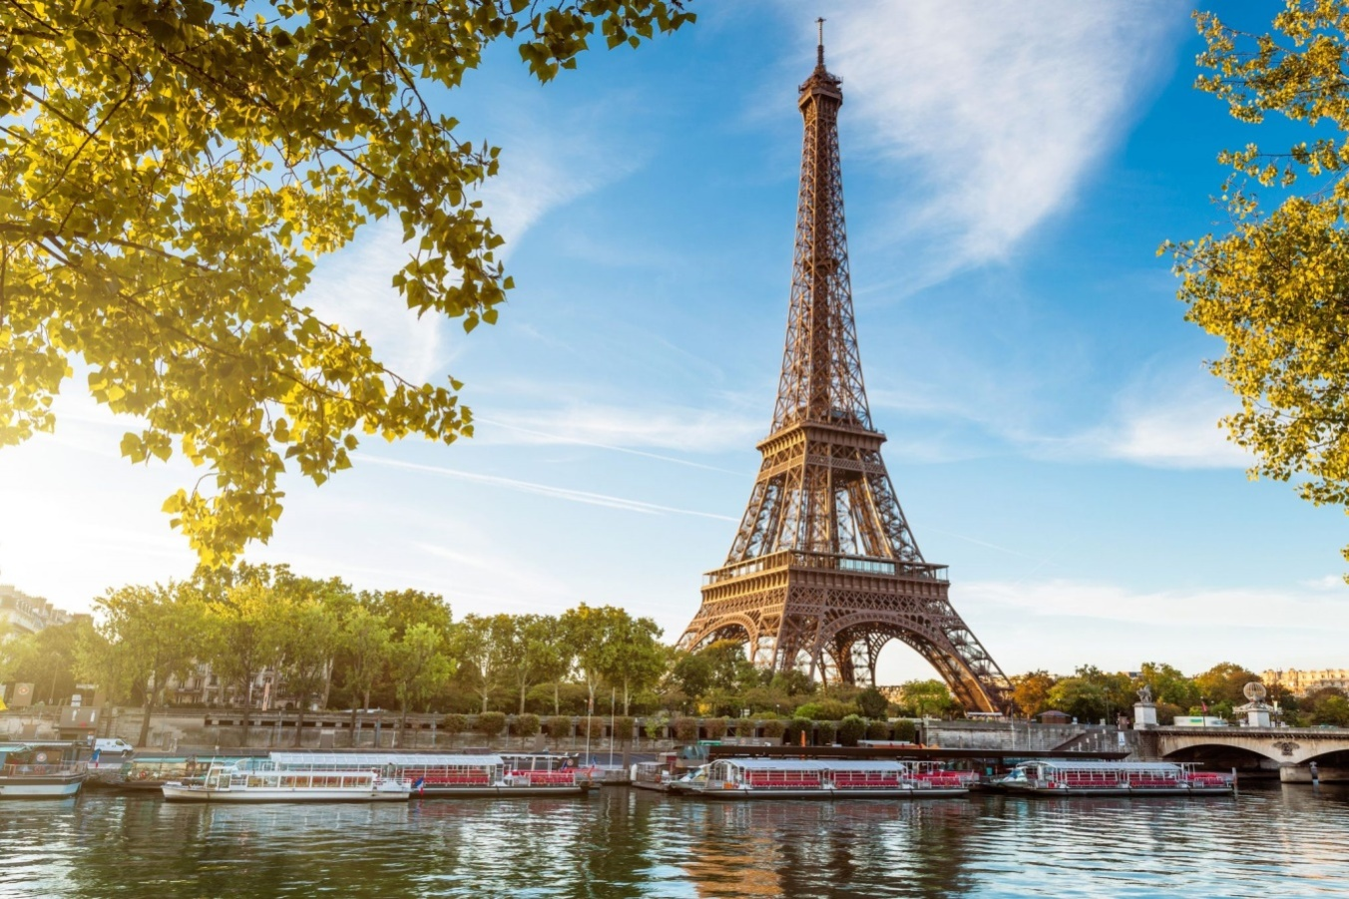
Ο Πύργος του Άιφελ είναι το σήμα κατατεθέν της πόλης του Παρισιού που βρίσκεται στη Γαλλία. Κατασκευάστηκε το 1889 από τον μηχανικό Γουστάβο Άιφελ και σήμερα αποτελεί ένα από τα γνωστότερα κτίρια στον κόσμο.
photo: toptraveler.gr

Slide 4
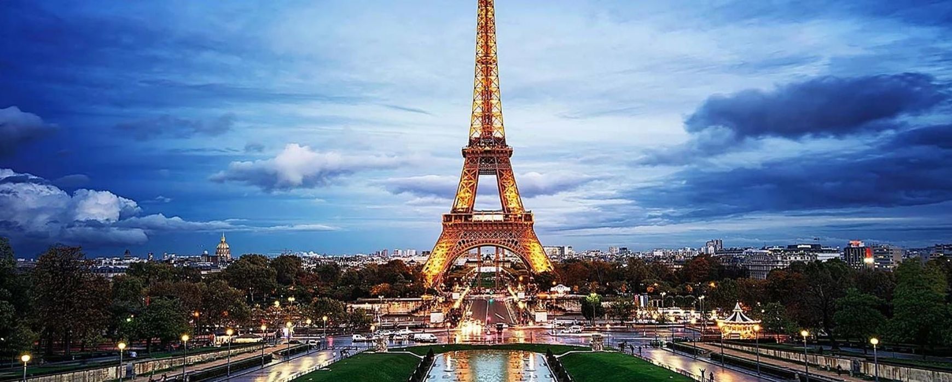
Με ύψος 324 μέτρα (300 χωρίς την κεραία) ήταν το πιο ψηλό κτίριο στον κόσμο μέχρι που το ξεπέρασε το Εμπάιρ Στέιτ Μπίλντινγκ της Νέας Υόρκης το 1931. Έχει βάρος 10.000 τόνους και η κατασκευή του είναι τόσο σταθερή, ώστε παρεκκλίνει μόλις έως 7,5 εκατοστά με σφοδρό άνεμο.
Photo: Το ποντίκι

Slide 5
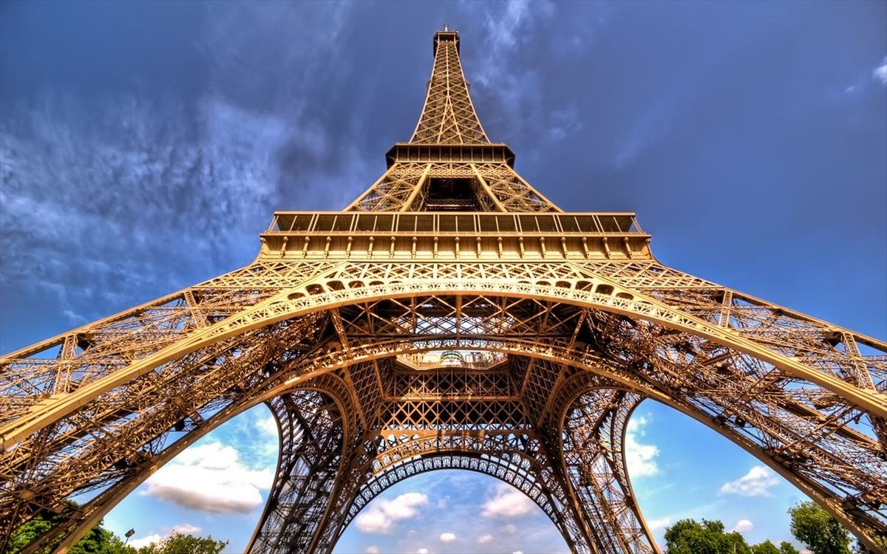
Έχει τρία επισκέψιμα επίπεδα, καθένα προσβάσιμο με σκάλες ή με ανελκυστήρα. Για την άνοδο μέχρι το πρώτο επίπεδο χρειάζονται 302 βήματα (το ίδιο και για το δεύτερο). Το τρίτο και μεγαλύτερο επίπεδο είναι προσβάσιμο μόνο με τον ανελκυστήρα. Τόσο το πρώτο όσο και το δεύτερο επίπεδο διαθέτουν εστιατόριο.
Photo: Nafteporiki.gr

